Slide 1
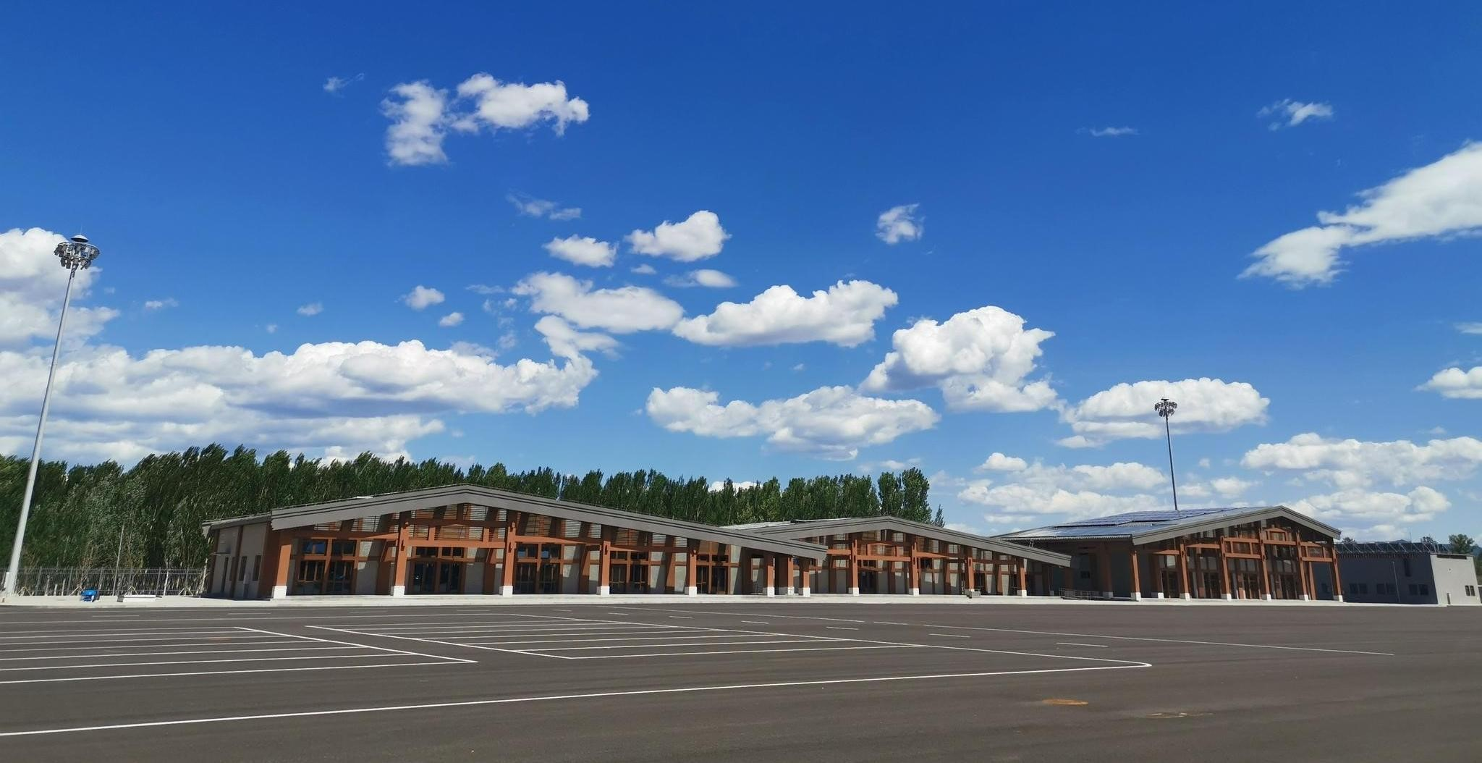
北京延庆京礼服务区 试驾场地
北京延庆京礼服务区试驾场地，位于北京市延庆区京礼高速服务站内，硬化区域15000㎡，最长200m，最宽100m，全柏油硬化，配套有固定洗手间、餐厅、停车区、国网充电桩，适合汽车品牌试乘试驾、汽车测评等。

Slide 2
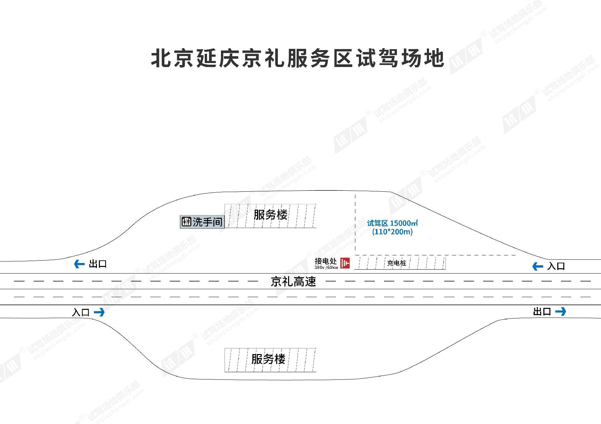
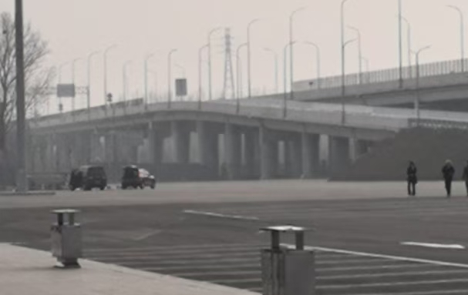
场地费用：0万/天
场地面积：总面积15000㎡ 最长200m，宽110m 柏油硬化 全封闭
供电供水：380v/60kw 方便接水
配套设施：停车位 固定洗手间 国网充电桩

Slide 3
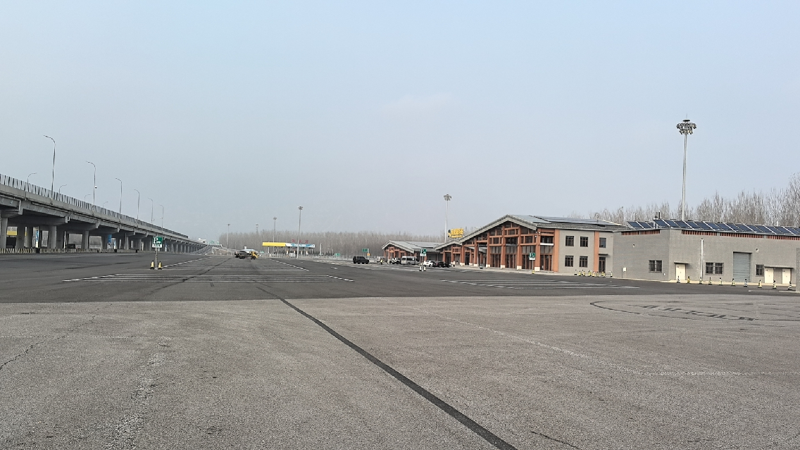
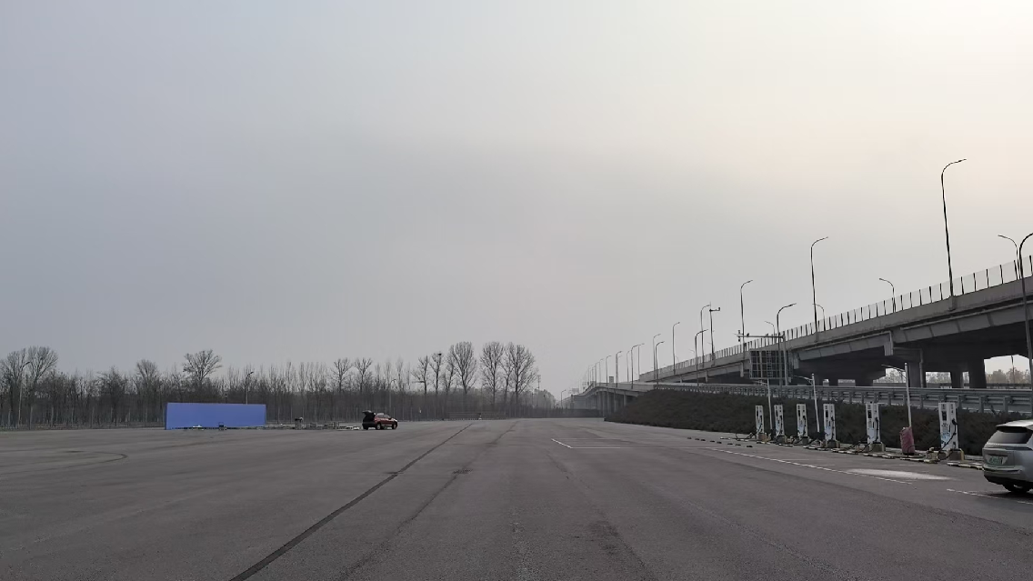
场地实景图
场地实景图

